Slide 1
INTRODUÇÃO AO APRENDIZADO DE MÁQUINA
Juracy Bertoldo S Junior
juracyjuracy@gmail.com

Slide 2
01
Introdução ao Aprendizado de Máquina
02
Aprendizado Supervisionado
03
Aprendizado Não Supervisionado
04
Hands on!

Slide 3
01
Introdução ao Aprendizado de Máquina
02
Aprendizado Supervisionado
03
Aprendizado Não Supervisionado
04
Hands on!

Slide 4
Definição
É um dos segmentos da inteligência artificial que tem por objetivo desenvolver técnicas para ensinar o computador a aprender determinadas atividades a partir de exemplos, dados e experiência (Society, 2017).
A capacidade de melhorar o desempenho na realização de alguma tarefa por meio da experiência (Mitchell,1997).

Slide 5
Para que é usado
Sistemas de recomendação(Netflix,Spotify)
Predição de falhas em equipamentos
Segmentação de clientes
Reconhecimento de padrões em imagens
Análise de sentimentos em texto
Filtro de spams em e-mails
Saúde - Diagnóstico preditivo, análise de dados genéticos, efeitos adversos em medicamentos, predição de surtos.
E-commerce - Aumento do faturamento por meio de recomendações automáticas de produtos relacionados ao perfil do cliente.
Bancos/crédito - previsão de inadimplência/detecção de fraudes, etc.

Slide 6
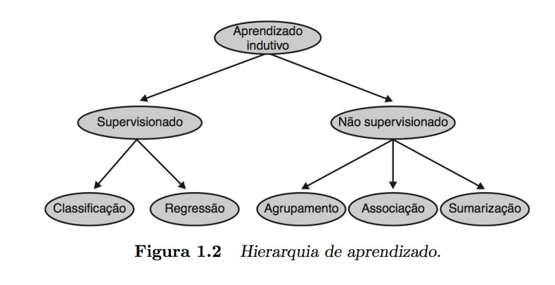
Hierarquia de aprendizado
Notes:
De acordo com as tarefas preditivo e descritivo

Slide 7
Tipos de aprendizado de máquina
Aprendizado Supervisionado
Aprendizado Não Supervisionado
Aprendizado por Reforço

Slide 8
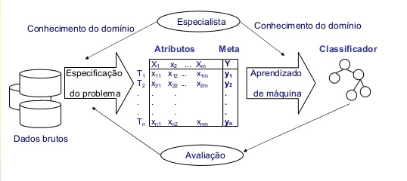
Aprendizado Supervisionado

Slide 9
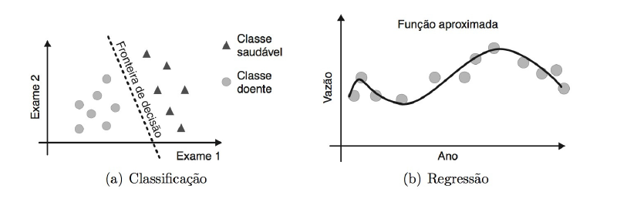
Aprendizado Supervisionado
Notes:
tbm temos o exemplo do empréstimo a partir do histórico para classificação

Slide 10
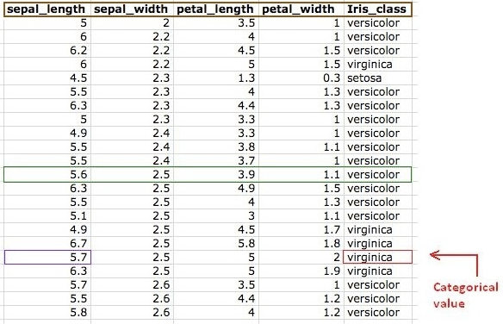
Aprendizado Supervisionado
Classificação

Slide 11
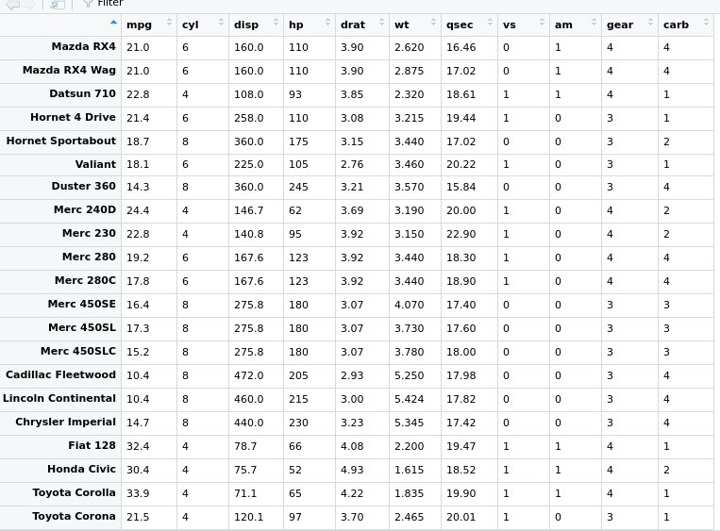
Aprendizado Supervisionado
Regressão

Slide 12
Aprendizado Supervisionado
Regressão — Dada uma imagem de homem/mulher, temos de prever sua idade com base em dados da imagem.
Classificação — Dada um exemplo de tumor cancerígeno, temos de prever se ele é benigno ou maligno através do seu tamanho e idade do paciente
Notes:
tbm temos o exemplo do empréstimo a partir do histórico para classificação
Obs: não é possível descobrir algo que não esteja nos exemplos

Slide 13
Não Supervisionado
Agrupamento
Sistemas de recomendação(Netflix,Spotify)
Aumento do faturamento por meio de recomendações automáticas de produtos relacionados ao perfil do cliente.
Associação
Notes:
Associação:Visam solucionar problemas de análise de cesto de produtos, gerando modelos descritivos que permitem descobrir regras do género: "Os consumidores que adquirem pizas têm uma probabilidade 3 vezes superior de adquirirem também queijo, do que aqueles que não compram". Este tipo de abordagem manipula a compra de um conjunto de produtos, como uma única transacção. O objectivo é o de encontrar tendências nas várias transacções analisadas que possam ser utilizadas para entender e explorar padrões de compra natural. Esta informação pode ser utilizada para ajustar stocks, modificar a disposição física dos produtos, ou lançar campanhas promocionais direccionadas. Ainda que esta aproximação tenha a sua origem no comércio, pode ser igualmente aplicada a áreas onde se desenvolvam campanhas de marketing direccionado, ou na determinação de práticas comuns. Por exemplo, no sector financeiro podem ser utilizadas para identificar conjuntos de serviços que frequentemente sejam adquiridos em conjunto.

Slide 14
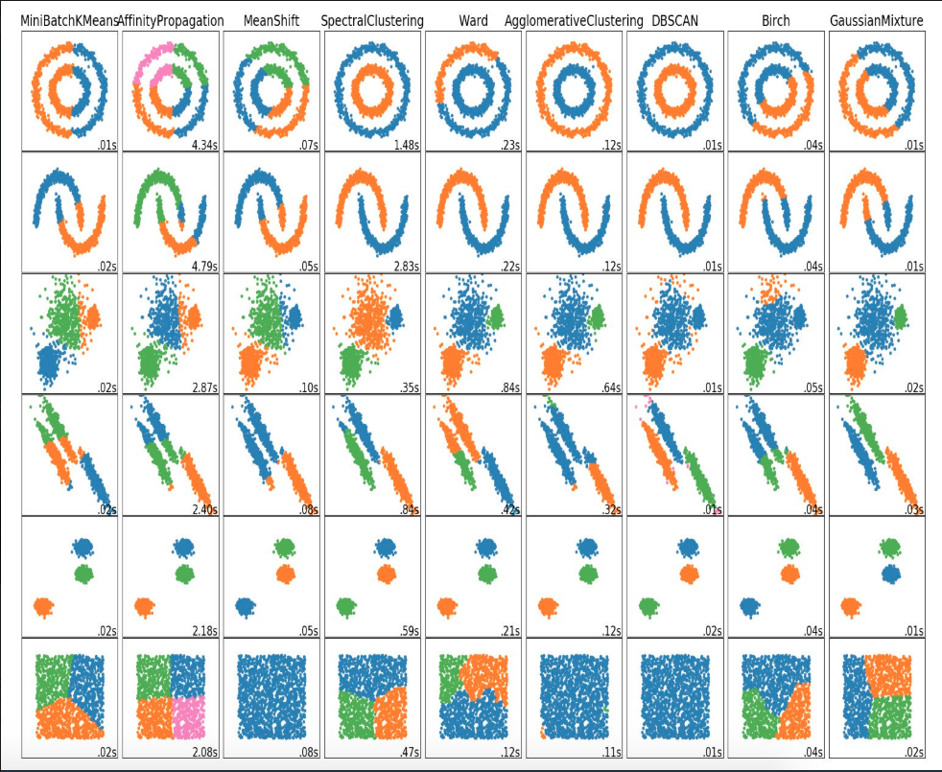
Aprendizado Não Supervisionado -Agrupamento
Notes:
Associação:Visam solucionar problemas de análise de cesto de produtos, gerando modelos descritivos que permitem descobrir regras do género: "Os consumidores que adquirem pizas têm uma probabilidade 3 vezes superior de adquirirem também queijo, do que aqueles que não compram". Este tipo de abordagem manipula a compra de um conjunto de produtos, como uma única transacção. O objectivo é o de encontrar tendências nas várias transacções analisadas que possam ser utilizadas para entender e explorar padrões de compra natural. Esta informação pode ser utilizada para ajustar stocks, modificar a disposição física dos produtos, ou lançar campanhas promocionais direccionadas. Ainda que esta aproximação tenha a sua origem no comércio, pode ser igualmente aplicada a áreas onde se desenvolvam campanhas de marketing direccionado, ou na determinação de práticas comuns. Por exemplo, no sector financeiro podem ser utilizadas para identificar conjuntos de serviços que frequentemente sejam adquiridos em conjunto.

Slide 15
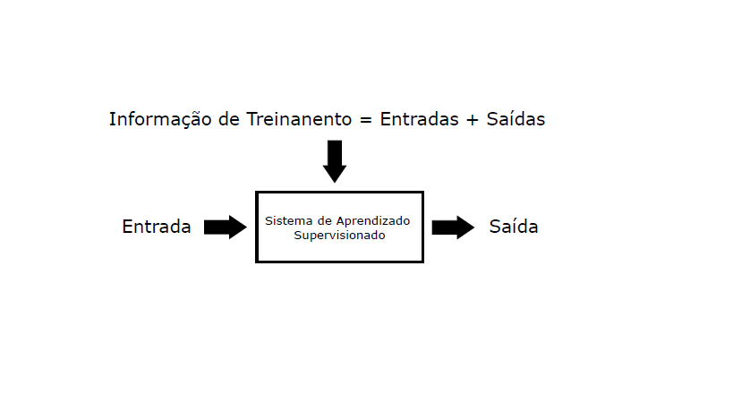
Aprendizado por reforço
Notes:
Associação:Visam solucionar problemas de análise de cesto de produtos, gerando modelos descritivos que permitem descobrir regras do género: "Os consumidores que adquirem pizas têm uma probabilidade 3 vezes superior de adquirirem também queijo, do que aqueles que não compram". Este tipo de abordagem manipula a compra de um conjunto de produtos, como uma única transacção. O objectivo é o de encontrar tendências nas várias transacções analisadas que possam ser utilizadas para entender e explorar padrões de compra natural. Esta informação pode ser utilizada para ajustar stocks, modificar a disposição física dos produtos, ou lançar campanhas promocionais direccionadas. Ainda que esta aproximação tenha a sua origem no comércio, pode ser igualmente aplicada a áreas onde se desenvolvam campanhas de marketing direccionado, ou na determinação de práticas comuns. Por exemplo, no sector financeiro podem ser utilizadas para identificar conjuntos de serviços que frequentemente sejam adquiridos em conjunto.

Slide 16
Aprendizado por reforço
Como um agente aprende a escolher ações
apenas interagindo com o ambiente?
Como obter exemplos do comportamento correto e
representativo para qualquer situação?
Exemplos:
Criança adquirindo coordenação motora.
Robô interagindo com um ambiente para atingir objetivos.
Notes:
Associação:Visam solucionar problemas de análise de cesto de produtos, gerando modelos descritivos que permitem descobrir regras do género: "Os consumidores que adquirem pizas têm uma probabilidade 3 vezes superior de adquirirem também queijo, do que aqueles que não compram". Este tipo de abordagem manipula a compra de um conjunto de produtos, como uma única transacção. O objectivo é o de encontrar tendências nas várias transacções analisadas que possam ser utilizadas para entender e explorar padrões de compra natural. Esta informação pode ser utilizada para ajustar stocks, modificar a disposição física dos produtos, ou lançar campanhas promocionais direccionadas. Ainda que esta aproximação tenha a sua origem no comércio, pode ser igualmente aplicada a áreas onde se desenvolvam campanhas de marketing direccionado, ou na determinação de práticas comuns. Por exemplo, no sector financeiro podem ser utilizadas para identificar conjuntos de serviços que frequentemente sejam adquiridos em conjunto.

Slide 17
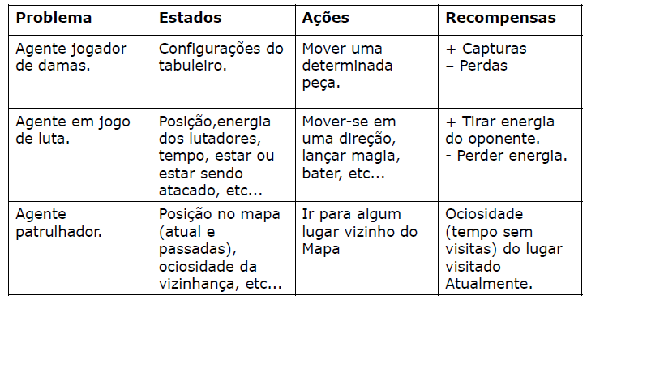
Aprendizado por reforço
Notes:
Associação:Visam solucionar problemas de análise de cesto de produtos, gerando modelos descritivos que permitem descobrir regras do género: "Os consumidores que adquirem pizas têm uma probabilidade 3 vezes superior de adquirirem também queijo, do que aqueles que não compram". Este tipo de abordagem manipula a compra de um conjunto de produtos, como uma única transacção. O objectivo é o de encontrar tendências nas várias transacções analisadas que possam ser utilizadas para entender e explorar padrões de compra natural. Esta informação pode ser utilizada para ajustar stocks, modificar a disposição física dos produtos, ou lançar campanhas promocionais direccionadas. Ainda que esta aproximação tenha a sua origem no comércio, pode ser igualmente aplicada a áreas onde se desenvolvam campanhas de marketing direccionado, ou na determinação de práticas comuns. Por exemplo, no sector financeiro podem ser utilizadas para identificar conjuntos de serviços que frequentemente sejam adquiridos em conjunto.

Slide 18
PIPELINE PARA APRENDIZADO DE MÁQUINA
Seleção dos dados
Pre-processamento dos dados
Eliminação de atributos
Integração de dados
Balanceamento de dados
Limpeza de dados
Redução de dimensionalidade
Transformação de dados
Data Mining /Modelos
Interpretação/Avaliação

Slide 19
01
Introdução ao Aprendizado de Máquina
02
Aprendizado Supervisionado
03
Aprendizado Não Supervisionado
04
Hands on!

Slide 20
Avaliação de modelos preditivos
Conhecimento , de forma geral, provém da base de dados
Não existe técnica em particular que se sairá melhor na resolução de qualquer tipo de problema.
Experimentação
Notes:
De forma geral, o conhecimento que se tem domínio sendo investigado é provido unicamente através do banco de dados.
Dessa forma diversos algoritmos podem ser considerado candidatos para a solução de um problema.
Mesmo escolhendo somente um, podemos ainda ter ajustes em seus parâmetros que da mesma forma leva a múltiplos modelos.

Slide 21
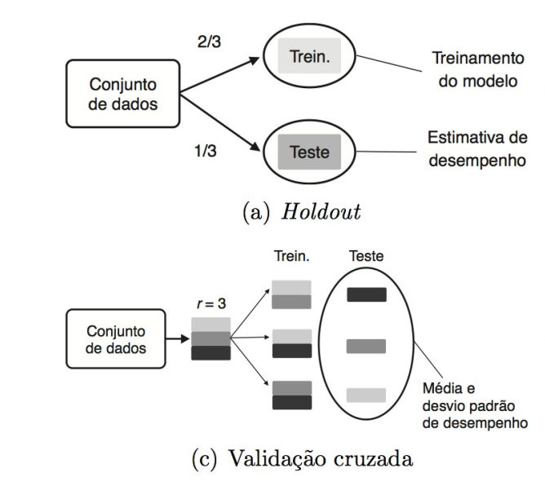
Avaliação de modelos preditivos - amostragem

Slide 22
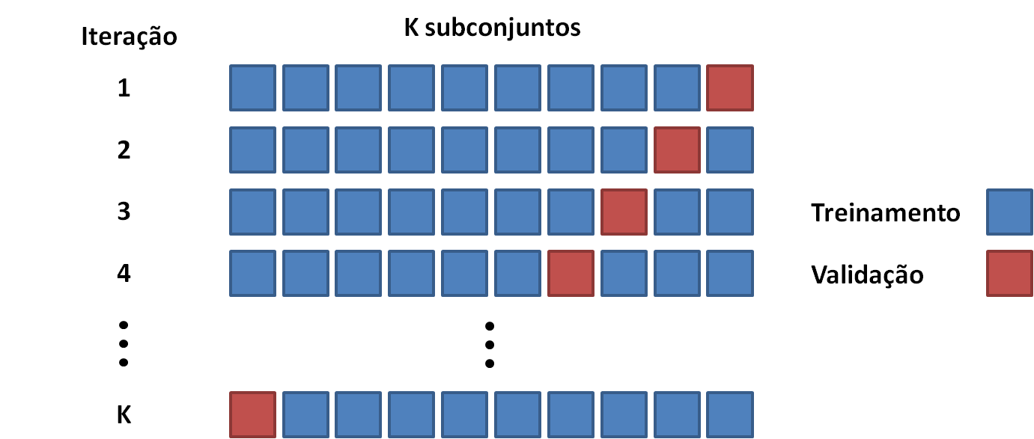
Avaliação de modelos preditivos - amostragem
Notes:
De forma geral, o conhecimento que se tem domínio sendo investigado é provido unicamente através do banco de dados.
Dessa forma diversos algoritmos podem ser considerado candidatos para a solução de um problema.
Mesmo escolhendo somente um, podemos ainda ter ajustes em seus parâmetros que da mesma forma leva a múltiplos modelos.

Slide 23
Algoritmos para Aprendizado Supervisionado
K vizinhos mais próximos (KNN)
Árvore de decisão e Floresta Aleatória
Máquina de vetores de suporte(SVM)
Notes:
Modelos preditivos

Slide 24
K VIZINHOS MAIS PRÓXIMOS
Método baseado em distância
Hipótese: Dados similares tendem a estar concentrados na mesma região no espaço de dispersão dos dados
Intuitivamente temos que objetos com características semelhantes pertencem ao mesmo grupo.
É aplicável em problemas complexos.
Algoritmo Lazy, não gera um modelo compacto

Slide 25
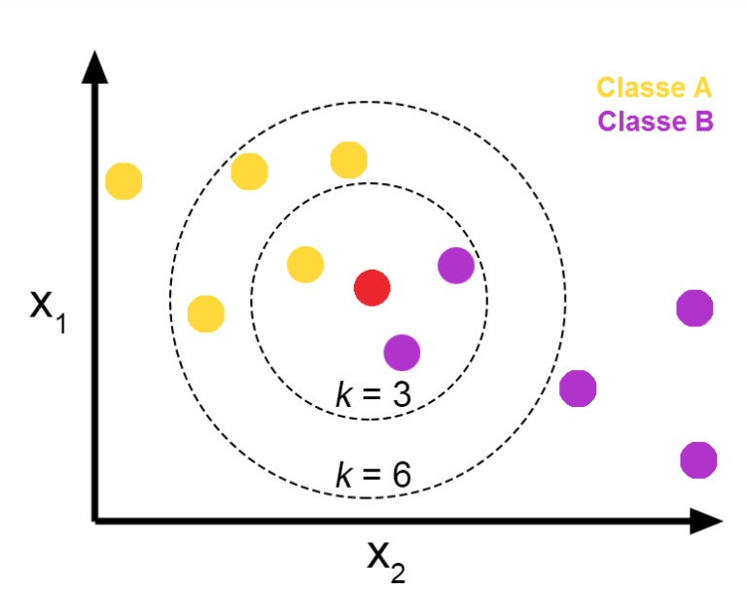
K VIZINHOS MAIS PRÓXIMOS

Slide 26
K VIZINHOS MAIS PRÓXIMOS - Algoritmo
Recebe um dado não classificado.
Mede a distância (Euclidiana, Manhattan, Minkowski ou Ponderada) do novo; dado com todos os outros dados que já estão classificados;
Obtém as X(no caso essa variável X é o parâmetro K) menores distâncias;
Verifica a classe de cada da um dos dados que tiveram a menor distância e conta a quantidade de cada classe que aparece;
Toma como resultado a classe que mais apareceu dentre os dados que tiveram as menores distâncias;
Classifica o novo dado com a classe tomada como resultado da classificação

Slide 27
Árvore de decisão
Um fluxograma com a estrutura de uma árvore
Cada ramo corresponde a um valor de atributo
Folhas da árvore temos as classes

Slide 28
Árvore de decisão
Vantanges
Utiliza a estratégia de dividir para conquistar
Flexibilidade
Seleção de atributos
Interpretabilidade
Eficiência
Desvantagens
Valores Ausentes
Valores continuous

Slide 29
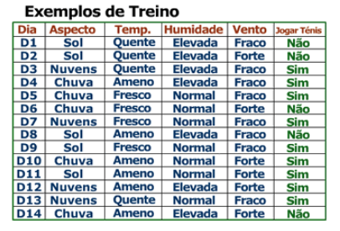
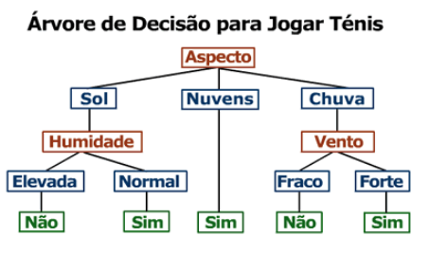
Árvore de decisão

Slide 30
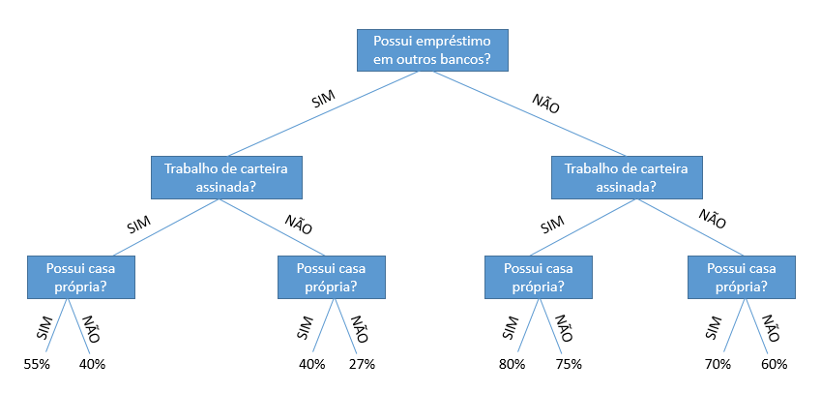
Árvore de decisão

Slide 31
Floresta Aleatória
Cria várias árvores de decisão
Ensemble
Consegue medir a importância das variáveis
Valores padrões normalmente produz bons resultados
Notes:
maior limitação do Floresta Aleatória é que uma quantidade grande de árvores pode tornar o algoritmo lento e ineficiente para predições em tempo real.

Slide 32
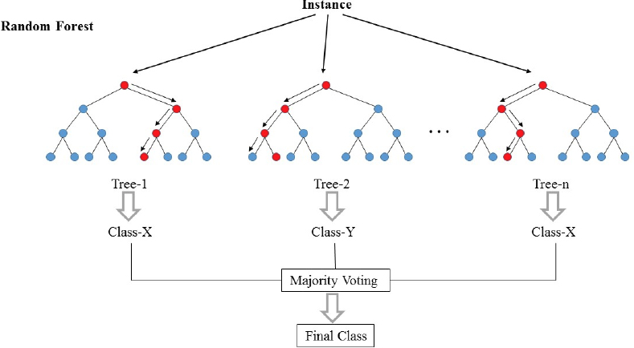
Floresta Aleatória
Notes:
maior limitação do Floresta Aleatória é que uma quantidade grande de árvores pode tornar o algoritmo lento e ineficiente para predições em tempo real.

Slide 33
SVM
“Support Vector Machine” (SVM) é um algoritmo de aprendizado de máquina supervisionado que pode ser usado para desafios de classificação ou regressão.
Maior separação, ou margem, entre as duas classes
Notes:
Usado principalmente para classificação

Slide 34
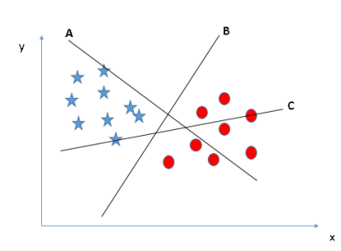
SVM
Notes:
Selecione o hiperplano que separa melhor as duas classes”. Nesse cenário, o hiperplano “B” executou este trabalho de maneira excelente.

Slide 35
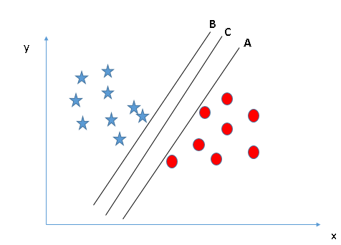
SVM

Slide 36
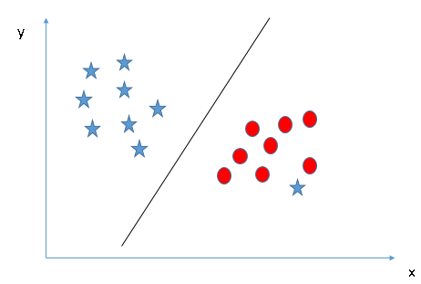
SVM

Slide 37
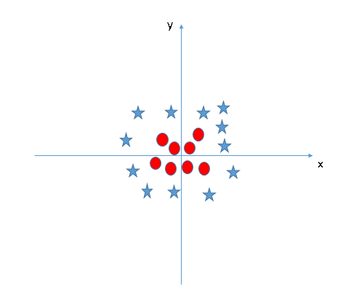
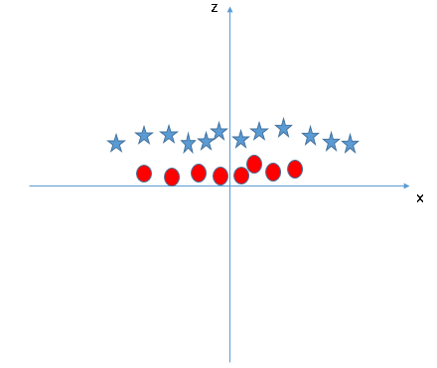
SVM

Slide 38
01
Introdução ao Aprendizado de Máquina
02
Aprendizado Supervisionado
03
Aprendizado Não Supervisionado
04
Hands on!

Slide 39
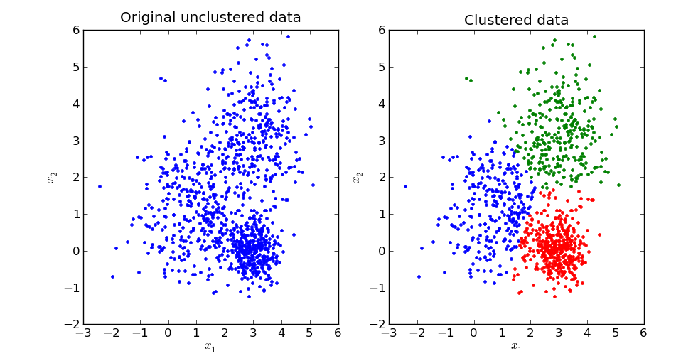
Aprendizado Não Supervisionado

Slide 40
Aprendizado Não Supervisionado
Dada uma coleção de 1000 pesquisas de uma universidade encontrar uma maneira de agrupar automaticamente estas pesquisas em um grupos que são de alguma forma semelhantes ou relacionadas por diferentes variáveis, tais como a frequência das palavras, frases, contagem de páginas, etc.

Slide 41
Aprendizado Não Supervisionado - Agrupamento
Algoritmos de agrupamento têm como objetivo particionar uma massa de objetos em grupos.
Utilizado para encontrar padrões inesperados nos dados

Slide 42
K-means
O Κ-means aprimora de forma iterativa seus resultados até alcançar um resultado final. O algoritmo recebe o número de clusters Κ e o conjunto de dados a ser analisado.
Supõe que quanto mais próximo os pontos são mais similares
Utiliza uma distancia de similaridade(Euclidiana,Cosseno,Manhattan)

Slide 43
K-means
Escolha K clusters aleatoriamente,
Calcule o centróide para cada cluster
Repita Atribua cada ponto ao centróide mais próximo Recalcule o centróide para cada cluster
Até estabilidade

Slide 44
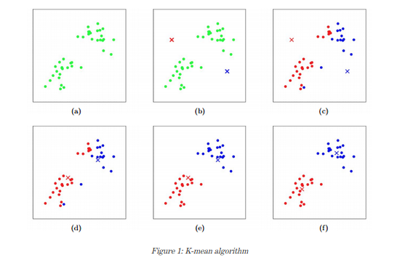
K-means

Slide 45
Outros algoritmos de agrupamento
Clustering Hierárquico
DBScan
Gaussian Mixture Models

Slide 46
Hands on!

Slide 47

Contato
Juracy Bertoldo
juracyjuracy@gmail.com

